Slide 1
ЦЕНТР МОНИТОРИНГА
И КОНТРОЛЯ
ЗА ЦЕНООБРАЗОВАНИЕМ
Уполномоченный при Президенте РФ по защите прав предпринимателей
Результаты мониторинга тарифных решений на 2019 год
12 июля 2019
г. Москва

Slide 2
Несоблюдение предельных уровней тарифов на услуги по передаче электрической энергии в 2019
ЭЛЕКТРОЭНЕРГЕТИКА
№ п/п | Регионы |  | Ставка за содержание электрических сетей |  |  |  | Ставка на оплату нормативных потерь электрической энергии в электрических сетях |  |  |  | Одноставочный тариф
 |  |  | ВН | СН1 | СН2 | НН | ВН | СН1 | СН2 | НН | ВН | СН1 | СН2 | НН
1 | Белгородская область** | II полугодие | 3,4% | 3,4% | 3,4% | 3,4% |  |  |  |  | 3,3% | 3,4% | 3,4% | 3,4%
2 | Владимирская область** | II полугодие |  |  |  |  |  |  |  |  | 1,1% | 1,1% | 1,1% | 1,1%
3 | Воронежская область | II полугодие | 2,2% | 2,2% | 2,3% | 2,7% |  |  |  |  | 2,0% | 2,0% | 2,0% | 2,0%
4 | Ивановская область | I полугодие |  |  |  |  | -0,07%
 |  | II полугодие |  |  |  |  |  |  |  |  | 4,0% | 4,0% | 3,9% | 3,9%
5 | Калужская область | II полугодие | 0,6% | 0,6% | 0,6% | 0,6% |  |  |  |  | 0,6% | 0,6% | 0,6% | 0,6%
6 | Липецкая область | II полугодие | 0,000001%
7 | Рязанская область | II полугодие | 3,1% | 3,1% | 3,1% | 3,1% |  |  |  |  | 8,9% | 5,4% | 5,9% | 6,7%
8 | Калининградская область | II полугодие | 16,2% |  | 23,8% | 29,7% |  |  |  |  | 14,1% |  | 14,2% | 14,1%
9 | Ленинградская область | II полугодие |  |  | 8,6% | 6,2% |  |  |  |  | 4,4% | 12,1% | 13,7% | 6,3%
10 | г. Санкт-Петербург | II полугодие | 6,4% | 6,4% | 6,4% | 6,4% |  |  |  |  | 4,4% | 2,1% | 0,3%
11 | Ненецкий автономный округ * | I полугодие | -13,4% | -13,7% | -12,9% |  |  |  | -1,7% |  | -10,9% | -9,4% | -9,1%
 |  | II полугодие | -12,0% | -12,1% | -11,0% |  | 2,7% | 13,1% | -1,0% |  | -6,1% |  | -7,8%
12 | Республика Калмыкия*** | I полугодие |  |  |  |  |  |  |  |  | -20,2%
 |  | II полугодие | 8,2% | 1,9% | 1,9% | 1,9% |  |  |  |  | -20,2% | 1,9% | 1,9% | 1,9%
13 | Республика Марий Эл** | I полугодие | -25,8% | -16,8% |  |  |  |  |  |  |  |  | -3,1% | -2,8%
 |  | II полугодие | -21,3% | -13,4%
 | *) Приказ ФАС России о согласовании решения органа регулирования об установлении тарифов на уровне ниже и выше предельных уровней тарифов.
 |  | Превышение предельных максимальных уровней тарифов, утвержденных ФАС России приказом от 19.12.2017 № 1747/17
 |  | Снижение предельных минимальных уровней тарифов, утвержденных ФАС России приказом от 19.12.2017 № 1747/17
1
ЦЕНТР МОНИТОРИНГА
И КОНТРОЛЯ
ЗА ЦЕНООБРАЗОВАНИЕМ

Slide 3
Несоблюдение предельных уровней тарифов на услуги по передаче электрической энергии в 2019
ЭЛЕКТРОЭНЕРГЕТИКА
№ п/п | Регионы |  |  | Ставка за содержание электрических сетей |  |  |  | Ставка на оплату нормативных потерь электрической энергии в электрических сетях |  |  |  | Одноставочный тариф
 |  |  |  | ВН | СН1 | СН2 | НН | ВН | СН1 | СН2 | НН | ВН | СН1 | СН2 | НН
14 | Республика Мордовия |  | II полугодие | 2,6% | 2,6% | 2,6% | 2,8% |  |  |  |  | 2,3% | 2,3% | 2,3% | 2,3%
15 | Удмуртская Республика** |  | II полугодие | 9,4% | 9,4% | 9,4% | 9,4% |  |  |  |  | 8,6% | 8,3% | 8,8% | 8,8%
16 | Кировская область |  | II полугодие | 1,9% | 1,9% | 1,9% | 1,9% |  |  |  |  | 1,8% | 1,7% | 1,6% | 1,6%
17 | Самарская область |  | II полугодие | 9,7% | 8,6% | 7,6% | 8,1% |  |  |  |  | 6,3% | 5,4% | 4,5% | 5,2%
18 | Курганская область* |  | II полугодие |  |  |  |  |  |  |  | 5,3%
19 | Тюменская область |  | II полугодие | 7,2% |  | 0,5% | 0,1% |  |  |  |  | 7,8% | 7,8% | 7,8% | 7,8%
20 | Алтайский край*** |  | II полугодие | 9,81%
21 | Иркутская область** |  | II полугодие | 6,3% | 6,3% | 6,3% | 6,3% |  |  |  |  | 5,1% | 5,1% | 5,1% | 5,1%
22 | Кемеровская область |  | II полугодие | 17,5% | 8,7% | 9,7% | 10,3% |  |  |  |  | 15,8% | 10,7% | 8,6%
23 | Томская область |  | II полугодие | 14,1% |  | 10,6% |  |  |  |  |  | 13,3% |  | 8,8% | 2,1%
24 | Республика Саха (Якутия) |  | I полугодие | 10,5% | 15,2% | 1,1% | 1,6% |  | 1,3% | 6,3% | 8,4% | 8,9% | 5,1% | 1,8% | 2,0%
 |  |  | II полугодие | -7,4% | -21,8% | -11,5% |  | -83,9% | -27,8% | -53,0% | -57,2% | -26,4% | -32,4% | -37,9% | -37,8%
25 | Приморский край |  | II полугодие | 4,98% | 4,0% | 2,5% | 1,1%
26 | Еврейская автономная область |  | II полугодие |  |  | 4,6% |  |  |  |  |  | 7,2% | 8,0%
27 | Сахалинская область |  | II полугодие |  |  |  |  |  |  |  |  |  | 2,1% | 7,4%
 | **) На основании приказов ФАС России об отмене решения тарифы установлены с повторным нарушением законодательства РФ ***) На основании приказов ФАС России об отмене решения нарушения устранены
 |  | Превышение предельных максимальных уровней тарифов, утвержденных ФАС России приказом от 19.12.2018 № 1819/18
 |  | Снижение предельных минимальных уровней тарифов, утвержденных ФАС России приказом от 19.12.2018 № 1819/18
2
ЦЕНТР МОНИТОРИНГА
И КОНТРОЛЯ
ЗА ЦЕНООБРАЗОВАНИЕМ

Slide 4
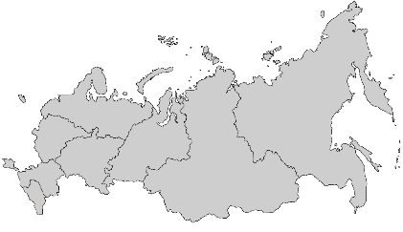
Контрольные меры реагирования, принятые ФАС России
ЭЛЕКТРОЭНЕРГЕТИКА
Регионы, по которым ФАС России приняты приказы об отказе в согласовании решений, об отмене решений, о согласовании решений органов регулирования об установлении тарифов на услуги по передаче электрической энергии на 2019 год :
корректно исполнено в
1. Алтайский край - исполнено
2. Тверская область – исполнено
3. Курганская область – исполнено
4. Смоленская область - исполнено
5. Республика Калмыкия – исполнено
6. Ненецкий автономный округ – исполнено
7. Рязанская область –превышение тарифов осталось
8. Белгородская область – исполнено с повторным нарушением
9. Иркутская область - исполнено с повторным нарушением
10. Республика Марий Эл – исполнено с повторным нарушением 11. Удмуртская Республика – исполнено с повторным нарушением
12. Владимирская область - исполнено с повторным нарушением
13. Ивановская область – по состоянию на 04.07.2019 решение не принято
6
регионах
из
27
регионов
3
ЦЕНТР МОНИТОРИНГА
И КОНТРОЛЯ
ЗА ЦЕНООБРАЗОВАНИЕМ

Slide 5
Несоответствие показателя ЧЧИМ максимальному числу часов в году при расчете единых (котловых) тарифов на услуги по передаче электрической энергии на 2019 год
ЭЛЕКТРОЭНЕРГЕТИКА
выявлено в
Превышение ЧЧИМ в 8760 часов в году (24 часа в сутки)
14
24,2 часа
30 часов
24,1 часа
29 часов
29 часов
27 часов
24,5 часов
24,4 часа
26 часов
30 часов
25 часов
24,3 часа
29 часов
24,4 часа
субъектах РФ
1. Рязанская область
2. Республика Карелия
3. Республика Коми
4. Ленинградская область
5. Волгоградская область
6. Ростовская область
7. Республика Ингушетия
8. Республика Северная Осетия-Алания
9. Республика Алтай
10. Республика Тыва
11. Республика Хакасия
12. Алтайский край
13. Забайкальский край
14. Томская область
Необоснованное увеличение показателей ЧЧИМ ведет к завышению тарифов для потребителей, недосбору необходимой валовой выручки у ряда сбытовых и сетевых организаций или, наоборот, к необоснованному получению денежных средств некоторыми организациями в силу занижения установленной мощности (завышения ЧЧИМ) по тем уровням напряжения, по которым величина полезного отпуска электроэнергии максимальна
4
ЦЕНТР МОНИТОРИНГА
И КОНТРОЛЯ
ЗА ЦЕНООБРАЗОВАНИЕМ

Slide 6
Необходимая валовая выручка (НВВ) территориальных
сетевых организаций (ТСО) и количество ТСО в 2015-2019 гг. по Федеральным округам Российской Федерации
ЭЛЕКТРОЭНЕРГЕТИКА
ИПЦ за 4 года – 117,9% (2016 г.- 105,4%; 2017 г.- 102,5%, 2018 г. – 104,3%, 2019 г. – 104,6%)
20,3%
Рост НВВ 2019 г. к НВВ 2015 г.
34,3%
При этом рост НВВ ТСО РФ 2019г. к 2015 г. 27,8 %, что выше уровня инфляции на 9,9%
19,7%
43,4%
17,1%
46,0%
24,4%
14,7%
Темпы роста тарифов по России для электросетевых организаций определены Прогнозом социально-экономического развития Российской Федерации на 2019 год на уровне 3%
Сокращение количества ТСО не является определяющим фактором, влияющим на снижение необходимой валовой выручки на услуги по передаче электрической энергии
5
ЦЕНТР МОНИТОРИНГА
И КОНТРОЛЯ
ЗА ЦЕНООБРАЗОВАНИЕМ

Slide 7
ВЫРУЧКА ГАРАНТИРУЮЩИХ ПОСТАВЩИКОВ (ГП)
ЦЕНТРАЛЬНОГО ФЕДЕРАЛЬНОГО ОКРУГА
ЭЛЕКТРОЭНЕРГЕТИКА
НВВ* ГП до 1 млрд. руб.
213,5%
НВВ* ГП более 1 млрд. руб.
93,6%
87,9%
108,3%
198,2%
151,3%
437,8%
241,4%
178,6%
71,4%
158,2%
РАСЧЕТ СБЫТОВЫХ НАДБАВОК
с 2018 года в соответствии с
приказом ФАС России
от 21 ноября 2017 г. № 1554/17 «Об утверждении методических указаний по расчету сбытовых надбавок гарантирующих поставщиков с использованием метода сравнения аналогов»
НВВ* ГП до 60 млн. руб.
Несмотря на сглаживание роста необходимой валовой выручки гарантирующих поставщиков в течение нескольких лет расходы энергосбытовых компаний стремятся к увеличению, а не к оптимизации и снижению тарифной нагрузки на потребителей электрической энергии.
282,0%
395,2%
6
* НВВ – необходимая валовая выручка
Прирост эталонной выручки к НВВ, утвержденной на 2017 год
ЦЕНТР МОНИТОРИНГА
И КОНТРОЛЯ
ЗА ЦЕНООБРАЗОВАНИЕМ

Slide 8
ВЫРУЧКА ГАРАНТИРУЮЩИХ ПОСТАВЩИКОВ (ГП)
СЕВЕРО-ЗАПАДНОГО ФЕДЕРАЛЬНОГО ОКРУГА
ЭЛЕКТРОЭНЕРГЕТИКА
НВВ* ГП до 80 млн. руб.
НВВ* ГП от 300 млн руб. до 1,2 млрд. руб.
6,7%
80,5%
62,1%
23,7%
88,2%
-13,2%
121,6%
452,3%
75,0%
256,9%
НВВ* ГП г. Санкт-Петербурга более 5 млрд. руб.
РАСЧЕТ СБЫТОВЫХ НАДБАВОК
с 2018 года в соответствии с
приказом ФАС России
от 21 ноября 2017 г. № 1554/17 «Об утверждении методических указаний по расчету сбытовых надбавок гарантирующих поставщиков с использованием метода сравнения аналогов»
39,4%
Несмотря на сглаживание роста необходимой валовой выручки гарантирующих поставщиков в течение нескольких лет расходы энергосбытовых компаний стремятся к увеличению, а не к оптимизации и снижению тарифной нагрузки на потребителей электрической энергии.
7
* НВВ – необходимая валовая выручка
Прирост эталонной выручки к НВВ, утвержденной на 2017 год
ЦЕНТР МОНИТОРИНГА
И КОНТРОЛЯ
ЗА ЦЕНООБРАЗОВАНИЕМ

Slide 9
ВЫРУЧКА ГАРАНТИРУЮЩИХ ПОСТАВЩИКОВ (ГП)
ПРИВОЛЖСКОГО ФЕДЕРАЛЬНОГО ОКРУГА
ЭЛЕКТРОЭНЕРГЕТИКА
77,5%
94,3%
36,8%
112,5%
105,2%
85,2%
100,7%
161,0%
43,6%
166,1%
12,3%
90,8%
71,9%
40,2%
15,1%
94,8%%
17,3%
54,6%
-2,3 %
Снижение НВВ, утвержденной на 2019 год к НВВ, утвержденной на 2017 год
Прирост эталонной выручки к НВВ, утвержденной на 2017 год
8
* НВВ – необходимая валовая выручка
ЦЕНТР МОНИТОРИНГА
И КОНТРОЛЯ
ЗА ЦЕНООБРАЗОВАНИЕМ

Slide 10
Итоги «реализации» эталонного метода
ЭЛЕКТРОЭНЕРГЕТИКА
21.07.2017 - внесение изменений в Постановление №1178, что привело к легализации полученных ранее необоснованных доходов и расходов, создав необоснованную базу для последующего регулирования.
2018 год – внедрение нового порядка формирования сбытовых надбавок гарантирующих поставщиков электроэнергии с применением эталонного метода.
2019 год – отчет ФАС России о снижении тарифа у 1/3 сбытовых компаний, на которые приходится менее 5 % всей потребляемой в России электроэнергии
повышение тарифа у 2/3 сбытовых компаний, на которые приходится львиная доля потребляемой электроэнергии – более 95%
в результате внедрения «уникального» метода – рост тарифной нагрузки на потребителей порядка 100 млрд. руб.
9
ЦЕНТР МОНИТОРИНГА
И КОНТРОЛЯ
ЗА ЦЕНООБРАЗОВАНИЕМ

Slide 11
Результаты мониторинга тарифных решений на 2019 год
ТЕПЛОСНАБЖЕНИЕ
Центральный, Северо-Западный, Приволжский федеральные округа и другие субъекты РФ
5 295
решений рассмотрено, из них:
Количество решений ОИВС РФ, содержащих признаки нарушения законодательства РФ
Количество тарифных решений ОИВС РФ без признаков нарушения законодательства РФ
10
ЦЕНТР МОНИТОРИНГА
И КОНТРОЛЯ
ЗА ЦЕНООБРАЗОВАНИЕМ

Slide 12
Максимальные и минимальные величины тарифа на тепловую энергию для ПРОЧИХ ПОТРЕБИТЕЛЕЙ в 2019 году
ТЕПЛОСНАБЖЕНИЕ
Разница в 180 раз
11
ЦЕНТР МОНИТОРИНГА
И КОНТРОЛЯ
ЗА ЦЕНООБРАЗОВАНИЕМ

Slide 13
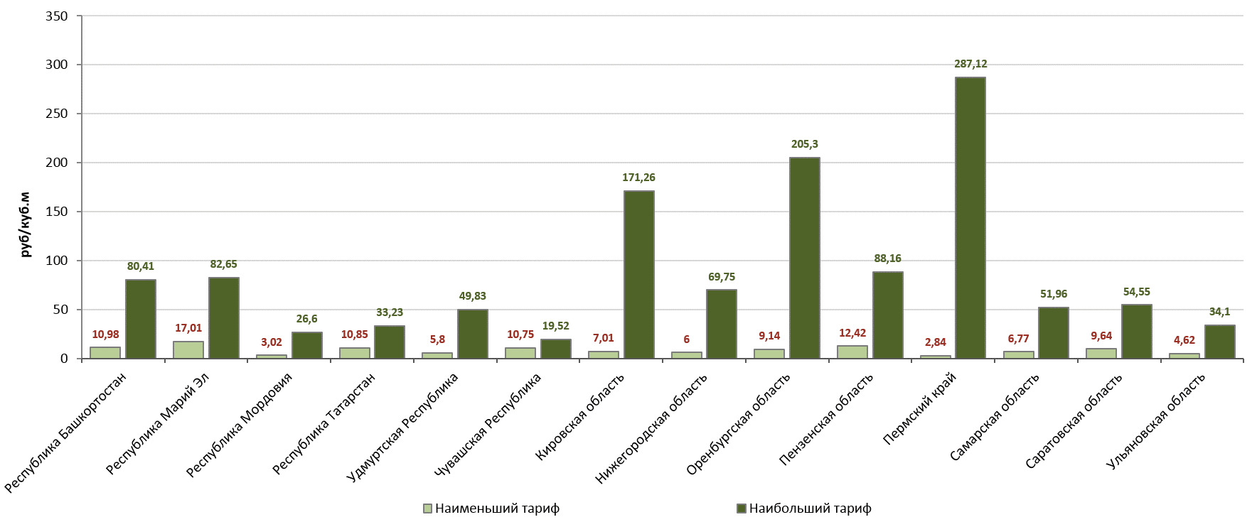
Наибольшие и наименьшие тарифы для прочих потребителей в 2019 г. по Приволжскому федеральному округу
ВОДООТВЕДЕНИЕ
max
Разница в 100 раз
min
12
ЦЕНТР МОНИТОРИНГА
И КОНТРОЛЯ
ЗА ЦЕНООБРАЗОВАНИЕМ

Slide 14
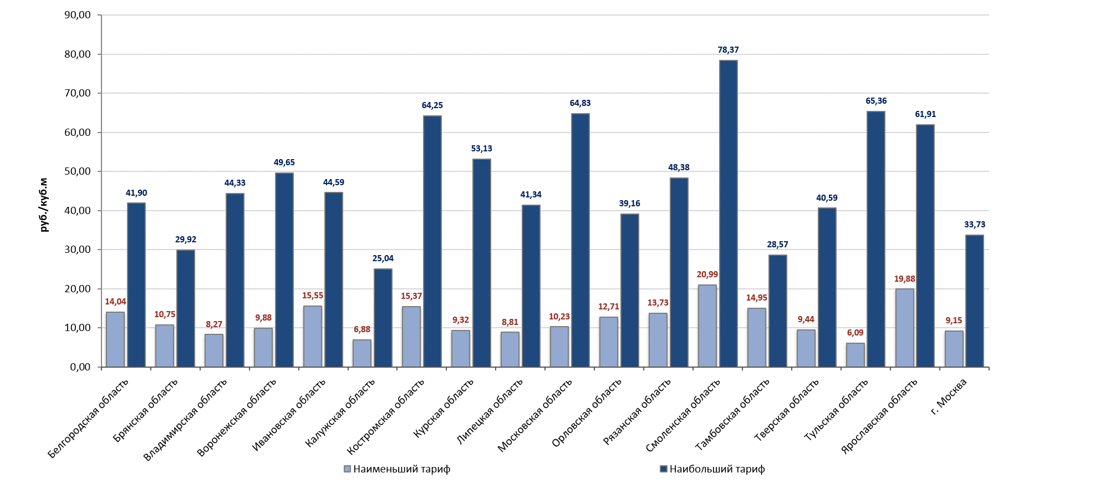
Наибольшие и наименьшие тарифы для прочих потребителей в 2019 г. по Центральному федеральному округу
ВОДОСНАБЖЕНИЕ
max
Разница до 13 раз
min
13
ЦЕНТР МОНИТОРИНГА
И КОНТРОЛЯ
ЗА ЦЕНООБРАЗОВАНИЕМ

Slide 15
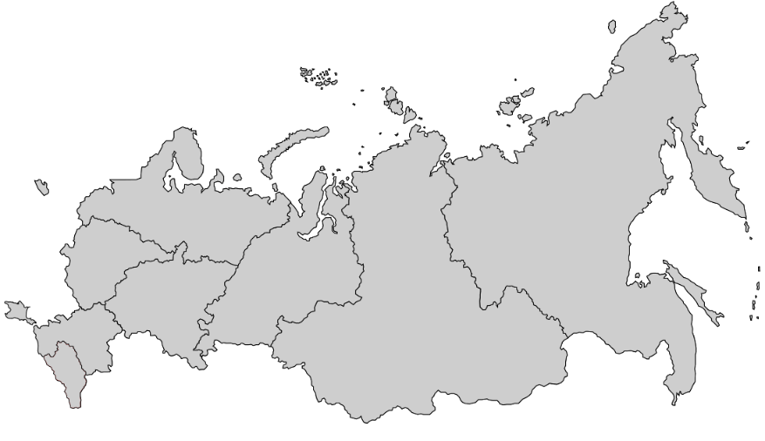
С1
Разница между значениями стандартизированных тарифных ставок в 2018 году (руб. за одно технологическое присоединение)
ЭЛЕКТРОЭНЕРГЕТИКА
(технологическое присоединение)
«Чернила и бумага»
(организационно - технические мероприятия)
Разница до 517 раз
В разрезе Федеральных округов - до 511 раз
Республика Северная Осетия-Алания
Республика
Ингушетия
Курганская
область
Свердловская
область
Краснодарский
край
Нижегородская
область
Кировская
область
Белгородская
область
г. Москва
Ненецкий
АО
г. Санкт -Петербург
Республика
Хакасия
Новосибирская
область
Магаданская
область
Приморский
край
г. Севастополь
СКФО
УФО
ЮФО
ПФО
ЦФО
СЗФО
СФО
ДФО
Min
Max
14
ЦЕНТР МОНИТОРИНГА
И КОНТРОЛЯ
ЗА ЦЕНООБРАЗОВАНИЕМ

Slide 16
С1
Разница между значениями стандартизированных тарифных ставок в 2019 году (руб. за одно технологическое присоединение)
ЭЛЕКТРОЭНЕРГЕТИКА
(технологическое присоединение)
«Чернила и бумага»
(организационно - технические мероприятия)
Разница до 99 раз
В разрезе Федеральных округов - до 44 раз
Республика Северная Осетия-Алания
Ставропольский край
Курганская
область
Свердловская
область
Краснодарский
край
Нижегородская
область
Пермский край
Белгородская
область
Ивановская область
Псковская область
г. Санкт -Петербург
Магаданская
область
Камчатский край
Республика
Хакасия
Новосибирская
область
г. Севастополь
СКФО
УФО
ЮФО
ПФО
ЦФО
СЗФО
ДФО
СФО
Min
Max
15
ЦЕНТР МОНИТОРИНГА
И КОНТРОЛЯ
ЗА ЦЕНООБРАЗОВАНИЕМ

Slide 17
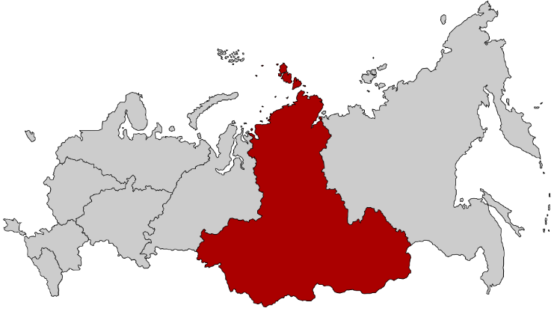
С1
Разница между значениями стандартизированных тарифных ставок (минимума и максимума) в 2018 - 2019 годах (руб. за одно технологическое присоединение)
ЭЛЕКТРОЭНЕРГЕТИКА
(технологическое присоединение)
2018
2019
Сибирский федеральный округ
Разница в 511 раз
Разница в 44 раза
Республика Хакасия
Новосибирская область
Республика Хакасия
Новосибирская область
Прирост 1105,9 %
16
ЦЕНТР МОНИТОРИНГА
И КОНТРОЛЯ
ЗА ЦЕНООБРАЗОВАНИЕМ

Slide 18
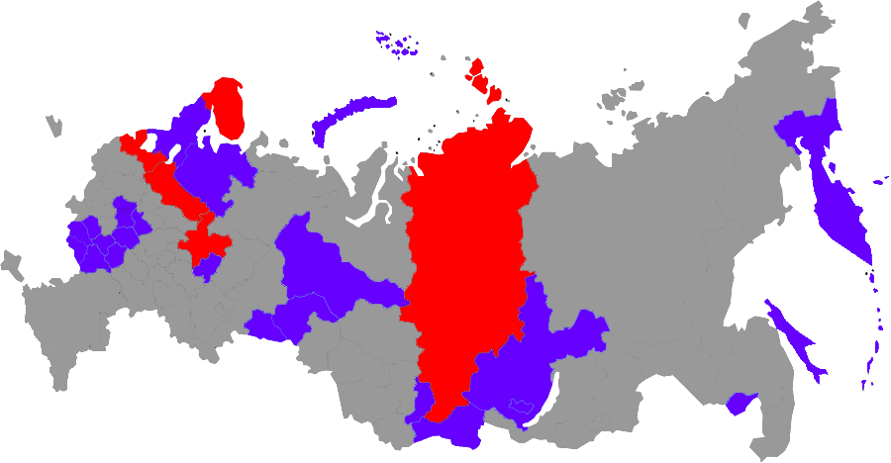
Признаки нарушения законодательства в области государственного регулирования тарифов (Ставки С2,С3,С4,С5,С6,С7)
ЭЛЕКТРОЭНЕРГЕТИКА
(технологическое присоединение)
Федеральный закон № 35-ФЗ «Об электроэнергетике»:
Дифференциация СТС
исходя из состава мероприятий по ТП (в т.ч. видов и технических характеристик объектов электросетевого хозяйства)
Дифференциация ОТСУТСТВУЕТ:
МИНИМАЛЬНАЯ дифференциация ставок:
Вологодская область
Ленинградская область
Мурманская область
Кировская область
Красноярский край
Белгородская область Владимирская область
Воронежская область
Курская область
Липецкая область
Московская область
Орловская область
Рязанская область
Тамбовская область
г. Москва
Республика Карелия
Архангельская область
Удмуртская Республика Курганская область
Тюменская область
ХМАО — Югра
Республика Тыва
Республика Хакасия
Иркутская область
Камчатский край
Сахалинская область
Еврейская АО
Условия для злоупотребления со стороны сетевых организаций в 1/3 субъектов РФ
Нет нарушений
Минимальная дифференциация
Отсутствует дифференциация
17
ЦЕНТР МОНИТОРИНГА
И КОНТРОЛЯ
ЗА ЦЕНООБРАЗОВАНИЕМ

Slide 19
С2
Стандартизированная тарифная ставка на строительство воздушных линий электропередач с использованием провода СИП-3 1х70
ЭЛЕКТРОЭНЕРГЕТИКА
(технологическое присоединение)
Тульская область
2019
2015
2016
2017
2018
Средняя рыночная стоимость провода
Средняя рыночная стоимость работ по монтажу линий
Расходы на сооружение ж/б опор
Прочие расходы, НЕ СВЯЗАННЫЕ с монтажом и стоимостью провода
Выпадающие расходы, учитываемые в тарифе на услуги по передаче электрической энергии
СН2
18
ЦЕНТР МОНИТОРИНГА
И КОНТРОЛЯ
ЗА ЦЕНООБРАЗОВАНИЕМ

Slide 20
С2
Стандартизированная тарифная ставка на строительство воздушных линий электропередач с использованием провода СИП-3 1х70
ЭЛЕКТРОЭНЕРГЕТИКА
(технологическое присоединение)
Республика Коми
1 580 710,37 руб./км
увеличение размера
ставки на
106%
2018
2019
3 258 279,87 руб./км
Средняя рыночная стоимость провода
Средняя рыночная стоимость работ по монтажу линий
Расходы на сооружение ж/б опор
СН2
Прочие расходы, НЕ СВЯЗАННЫЕ с монтажом и стоимостью провода
19
ЦЕНТР МОНИТОРИНГА
И КОНТРОЛЯ
ЗА ЦЕНООБРАЗОВАНИЕМ

Slide 21
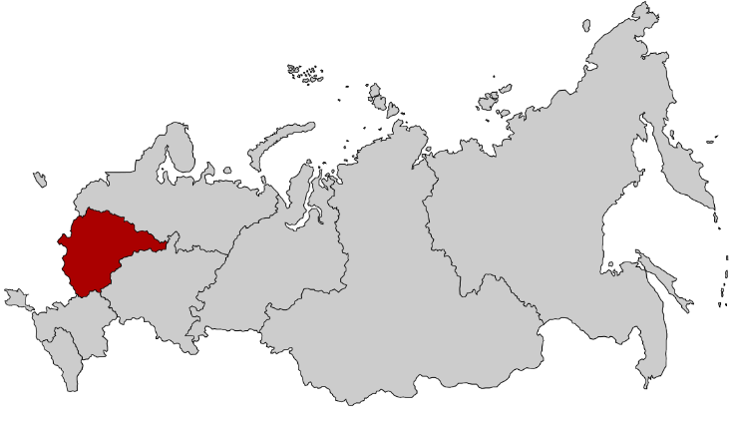
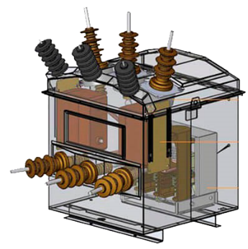
С4
Стандартизированная тарифная ставка (руб./шт.) на строительство пунктов секционирования (реклоузеров) по некоторым субъектам Российской Федерации
ЭЛЕКТРОЭНЕРГЕТИКА
(технологическое присоединение)
Средняя стоимость реклоузера с монтажом в округе ~ 650 тыс.руб.
Центральный федеральный округ
Липецкая
область
Брянская
область
Московская
область
Ярославская
область
Воронежская
область
г. Москва
Белгородская
область
Реклоузер – устройство автоматического управления и защиты воздушных линий электропередачи на основе вакуумных выключателей под управлением специализированного микропроцессора.
20
ЦЕНТР МОНИТОРИНГА
И КОНТРОЛЯ
ЗА ЦЕНООБРАЗОВАНИЕМ

Slide 22
Выпадающие доходы, связанные с осуществлением технологического присоединения к электрическим сетям
ЭЛЕКТРОЭНЕРГЕТИКА
(технологическое присоединение)
ДФО
76,2 %
ЦФО
Прирост 134%
СФО
2019
млрд. руб.
УФО
ПФО
СЗФО
2014
2015
2016
2017
2018
2019
СКФО
ЮФО
21
ЦЕНТР МОНИТОРИНГА
И КОНТРОЛЯ
ЗА ЦЕНООБРАЗОВАНИЕМ

Slide 23
Значительный прирост выпадающих доходов, связанных с осуществлением технологического присоединения к электрическим сетям по некоторым субъектам Российской Федерации
ЭЛЕКТРОЭНЕРГЕТИКА
(технологическое присоединение)
Прирост 247,4%
Прирост 285,6%
млн. руб.
млн. руб.
2018
2019
2018
2019
Чувашская Республика
Камчатский край
Прирост 339,1%
Прирост 3238,8%
млн. руб.
млн. руб.
2018
2019
2018
2019
Мурманская область
Республика Алтай
22
ЦЕНТР МОНИТОРИНГА
И КОНТРОЛЯ
ЗА ЦЕНООБРАЗОВАНИЕМ

Slide 24
Количество организаций, в отношении которых утверждены тарифы на подключение (технологическое присоединение) к системам водоснабжения и водоотведения
ВОДОСНАБЖЕНИЕ ВОДООТВЕДЕНИЕ ТЕПЛОСНАБЖЕНИЕ
(технологическое присоединение)
БОЛЕЕ
95%
РЕСУРСОСНАБЖАЮЩИХ
ОРГАНИЗАЦИЙ
НЕ ПОЛУЧИЛИ
ТАРИФ
НА
ПОДКЛЮЧЕНИЕ
(ТЕХНОЛОГИЧЕСКОЕ ПРИСОЕДИНЕНИЕ)
97%
*
**
Водоснабжение
Теплоснабжение
* 12 тыс. организаций для водоснабжения и 10 тыс. организаций по теплоснабжению
** В мониторинг не включались тарифы на индивидуальное подключение
23
ЦЕНТР МОНИТОРИНГА
И КОНТРОЛЯ
ЗА ЦЕНООБРАЗОВАНИЕМ

Slide 25
Разница в ставках тарифа за подключаемую (технологически присоединяемую) нагрузку
ВОДОСНАБЖЕНИЕ
(технологическое присоединение)
РАЗНИЦА В 602 985 РАЗ
РАЗНИЦА В 8 139 РАЗ
РАЗНИЦА В 493 482 РАЗ
РАЗНИЦА В 4 377 РАЗ
24
ЦЕНТР МОНИТОРИНГА
И КОНТРОЛЯ
ЗА ЦЕНООБРАЗОВАНИЕМ

Slide 26
Разница в ставках тарифа за протяженность сетей водоснабжения
ВОДОСНАБЖЕНИЕ
(технологическое присоединение)
РАЗНИЦА ОТ 4 ДО 16 РАЗ
25
ЦЕНТР МОНИТОРИНГА
И КОНТРОЛЯ
ЗА ЦЕНООБРАЗОВАНИЕМ

Slide 27
Расходы на проведение мероприятий по подключению объектов заявителей (П1) в Приволжском федеральном округе
ТЕПЛОСНАБЖЕНИЕ
(технологическое присоединение)
РАЗНИЦА В 523 РАЗА
26
ЦЕНТР МОНИТОРИНГА
И КОНТРОЛЯ
ЗА ЦЕНООБРАЗОВАНИЕМ

Slide 28
Пути решения
Оптимизация тарифного регулирования в рамках Программы «Стратегия Роста» Программа внесена Президенту России.
Уже разработана методология.
Немедленное разделение регуляторных функций и функций по контролю в сфере регулирования тарифов
Это позволит обеспечить взаимное влияние регуляторных процессов в отраслях экономики друг на друга, создавая условия комплексного прогнозирования сценарных условий развития государства.
«Рука руку моет» - ущербная модель, при которой ФАС России не может делать адекватные отрицательные выводы.
Внедрение тарифной модели на основе метода предельного тарифного регулирования Price Cap
Формирование единой информационной тарифной модели:
основанной на оптимизации затрат инфраструктурных монополий;
базирующейся на нормировании (стандартизации) затрат в рамках технологических процессов эксплуатационной деятельности;
с учетом императивной синхронизации программ развития регионов с инвестиционными программами инфраструктурных монополий.
формированиЕ дееспособных институтов общественного контроля
на базе совершенствования стандартов раскрытия информации органами тарифного регулирования, установления прозрачных показателей деятельности инфраструктурных монополий, отражающих экономическую обоснованность их деятельности
27
ЦЕНТР МОНИТОРИНГА
И КОНТРОЛЯ
ЗА ЦЕНООБРАЗОВАНИЕМ

